Slide 1

Prijatie Ústavy ČSR 1920 a vývoj až do zániku spoločného štátu

Slide 2
I. Etapa ústavného vývoja
Obdobie 1918 – 1945
    Roky 1918 – 1920 – obdobie dočasnej ústavy a prípravy ústavy. Ústava ČSR mala demokratický charakter - ústavné provizórium
    Ústava 29.2.1920
      Východisko pre ústavu ČSR bola americká ústva , ústava Weimarskej republiky a francúzska ústava
      rozdelenie moci,
      dvojkomorové Národné zhromaždenie /poslanecká snemovňa a senát/
  1923 - Zákon na ochranu republiky
  Po rozpade ČSR sa vyvíjali jednotlivé časti republiky rozdielne:
    Slovensko – od 14.3.1939 samostatný štát – vzorom bola talianska a portugalská ústava, zakotvila autoritatívny typ riadenia, bola prijatá 21.7.1939 a súčasťou bola 6. hl. ústavy o vedúcej úlohe HSĽS

Slide 3
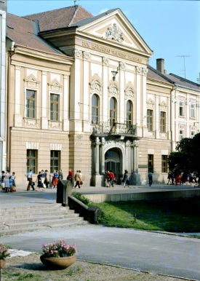
II. etapa ústavného vývoja
Obdobie 1945 – 1948
  Platila ústava z roku 1920, aktuálne dopĺňaná
    Košický vládny program – 5.4.1945
      suverenita Slovenska
    Tri pražské dohody - jún 1945, apríl 1946, jún 1946 riešili kompetečné otázky medzi československou vládou a slovenskými národnými orgánmi
    Prezident mal právo vydávať dekréty

Slide 4
III. Etapa ústavného vývoja
Obdobie 1948 – 1960
Ústava 9. mája prijatá roku 1948
  ČSR – ľudovodemokratický štát, diktatúra proletariátu
  Obmedzovala právomoci slovenských orgánov správy
  Mala formálny charakter – všetko kontrolovalo centrum KSČ
  Prebudovávanie ústavného systému podľa vzoru ZSSR

Slide 5
IV. Etapa ústavného vývoja
Obdobie 1960 – 1992
11.7.1960 – prijatá Ústava ČSSR, zakotvila čl. 4 o vedúcej úlohe KSČ, bol zrušený Zbor povereníkov , SNR mala obmedzené právomoci
  Zákon 143/1968 – o československej federácii – FZ – dvojkomorové / snemovňa ľudu – 200 poslancov, snemovňa národov 150 poslancov – parita/, SNR, vláda SR
  1989 – zrušený 4. článok ústavy
  1990 – kompetenčný zákon o posilnení právomoci republík
  1991 – Listina základných práv a slobôd
  1992 – prijatie Ústavy SR

Slide 6
V. Etapa ústavného vývoja
Na Slovensku – v nadväznosti na prijaté zákony po roku 1989
  Prijatie Ústavy SR – 1.9.1992
    Doplnená postupne v roku 1998,1999, 2001, doplnky vychádzajú z požiadaviek EÚ, 1999 – priama voľba prezidenta, 2001 – ústavný súd a ombudsman

Slide 7
Ďakujem za pozornosť

